Slide 1
과목_학년학기_단원 | suh_0501_03
차시명 | 08 탐구 수학(로봇의 규칙을 알아볼까요)
파일명 | suh_0501_03_0008
검토 | 담당
수학팀 | 박종민
문서 HISTORY
번호 | 버전 | 문서 작성일 | 내용 비고 | 작성자 (내선번호) | 검토자
1 | V 1.0 | 2022.01.13 | 문서 발생 | 백지수
2 | V 1.0 | 2022.02.13 | 1차 검수 |  | 박종민
3 | V 2.0 | 2022.02.16 | 수정 |  | 오승태
4 | V 2.0 | 2022.02.17 | 2차 검수 |  | 김예림
5
6
7
8
9
10
11

Slide 2
학습 단계 | 자료명 | 프레임 수 | 교과서 정보 | 파일명 | 자료 형태
도입 | 이번 시간에 배울 내용 | 1 |  | suh_0501_03_0008_101_1.html | Html5
전개 | [탐구 수학 1] 로봇이 가진 대응 관계 알아보기 | 1 | 수학 62쪽 | suh_0501_03_0008_201_1.html | Html5
 | [탐구 수학 2] 미래 로봇의 규칙을 설계하기 | 1 | 수학 63쪽 | suh_0501_03_0008_202_1.html | Html5
정 리 | 다음 시간에 배울 내용 | 1 |  | suh_0501_03_0008_301_1.html | Html5
총 프레임 수 |  | 4

Slide 3
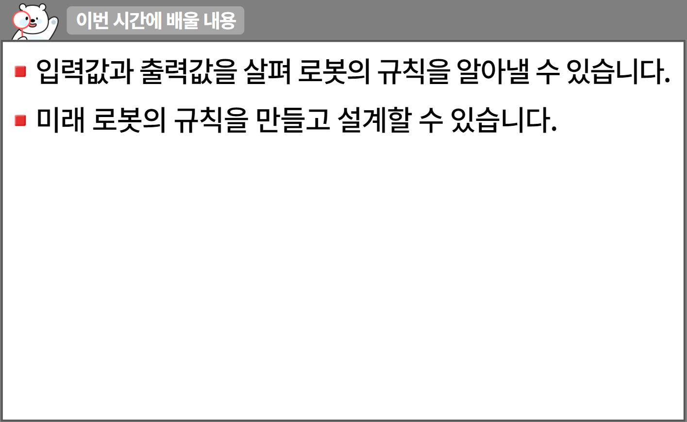
5-1
3. 규칙과 대응
suh_0501_03_0008_101_1
08 탐구 수학(로봇의 규칙을 알아볼까요)
수정사항
1 | 이번 시간에 배울 내용 디자인 수정
2
3
4
5
1
완료

Slide 4

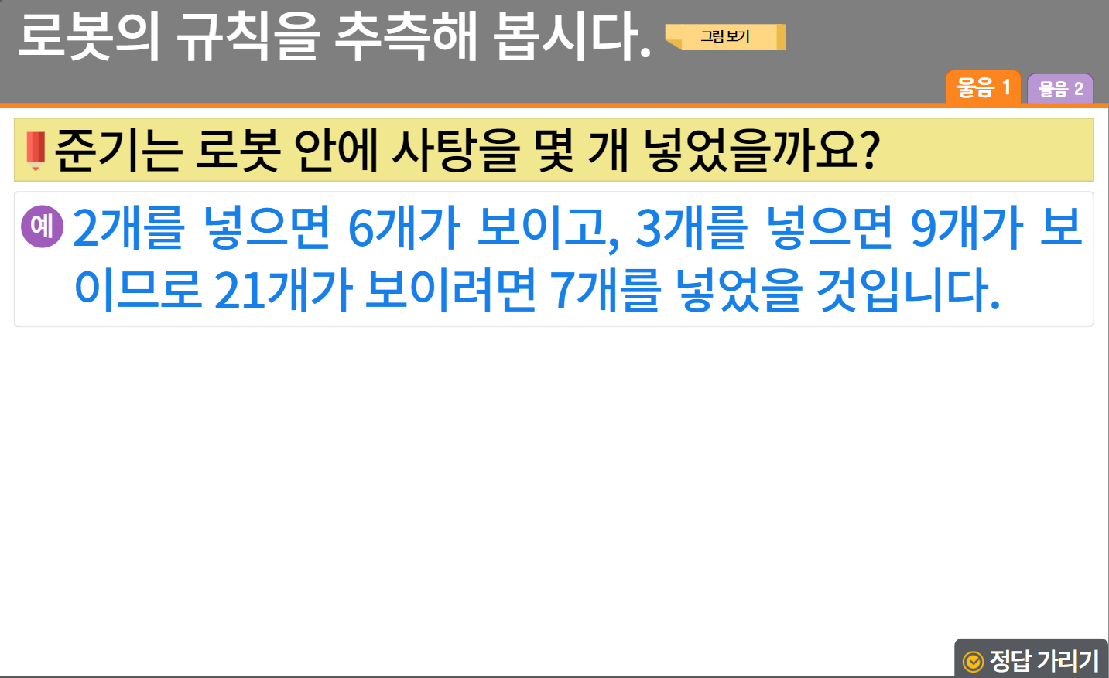
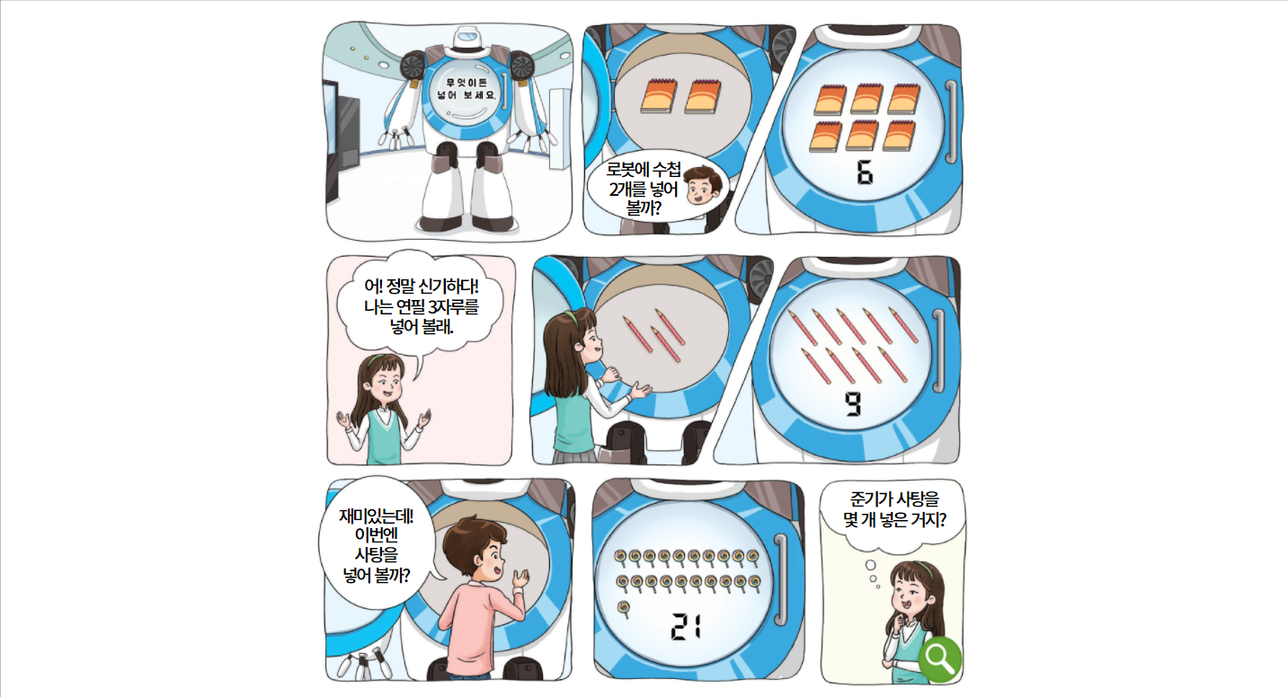

5-1
3. 규칙과 대응
suh_0501_03_0008_201_1
08 탐구 수학(로봇의 규칙을 알아볼까요)
수정사항
기존의 suh_0501_03_0008_201_1.html suh_0501_03_0008_201_2.html 두 파일을 합쳐서 suh_0501_03_0008_201_1.html로 만들어주세요.
1 | 대발문 앞 연필 아이콘 추가
2 | 그림 보기 버튼 삭제
3 | 물음 1 앞에 그림 탭 추가
4 | suh_0501_03_0008_201_1.html 에 있는 그림 넣어주세요.
5 | 확대 버튼 디자인 수정
1
2
3
그림
4
완료
5

Slide 5
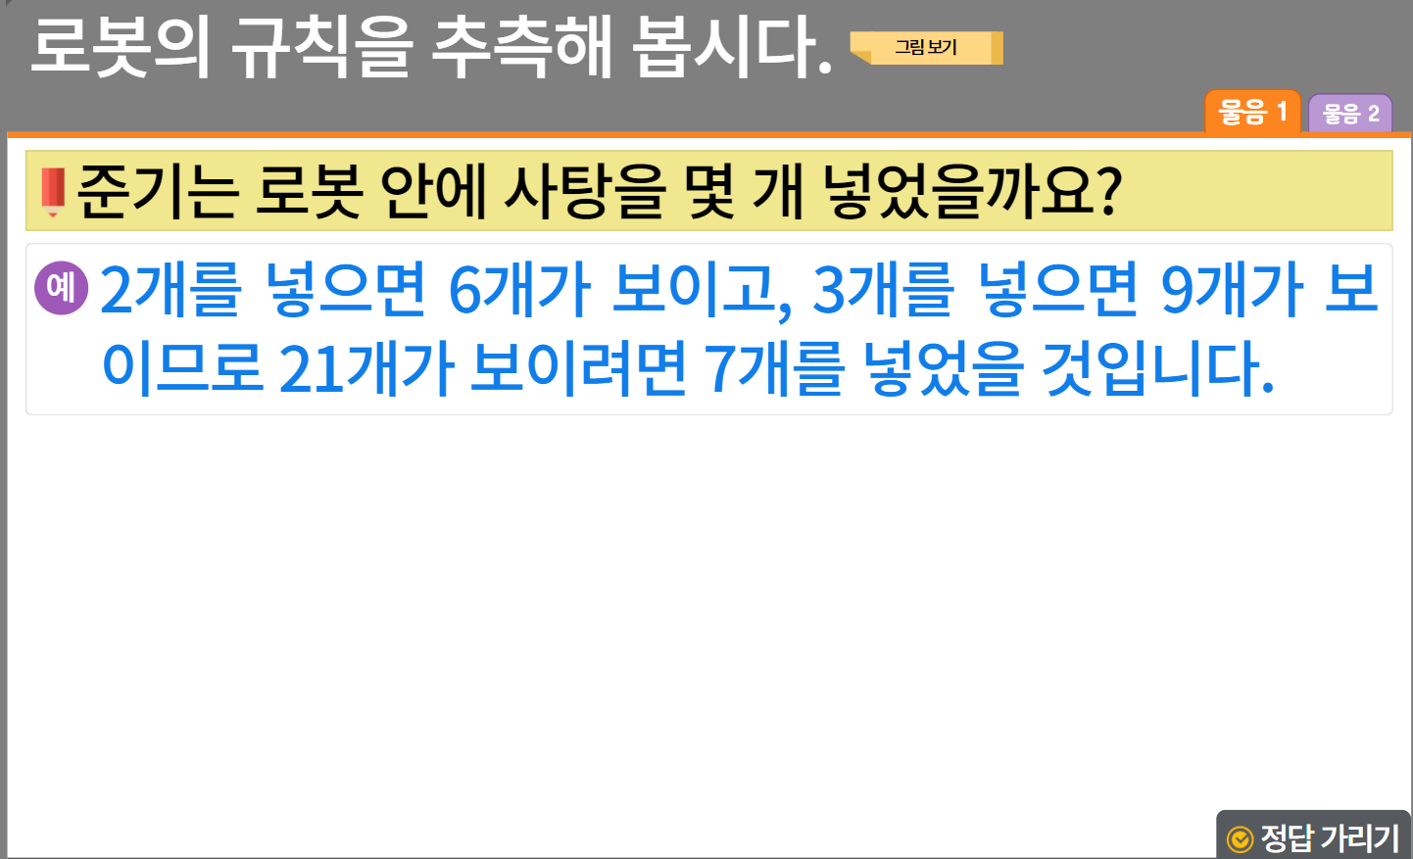

5-1
3. 규칙과 대응
suh_0501_03_0008_201_1
08 탐구 수학(로봇의 규칙을 알아볼까요)
수정사항
1 | 소발문 앞 블릿 디자인 수정
2 | 그림보기 약물 클릭시 그림 풀 팝업 (다음 슬라이드)
3 | 예 약물 디자인 수정
4 | 정답확인 버튼 디자인 수정 정답 확인 > 정답 가리기로 토글됨
5
2
그림
1
3
완료
4

Slide 6
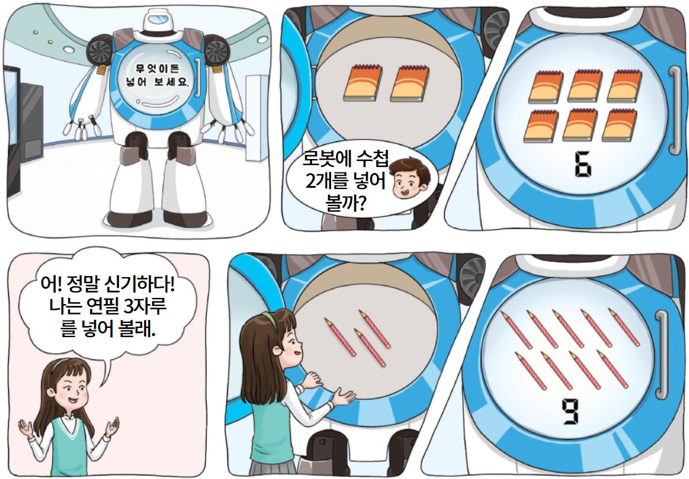

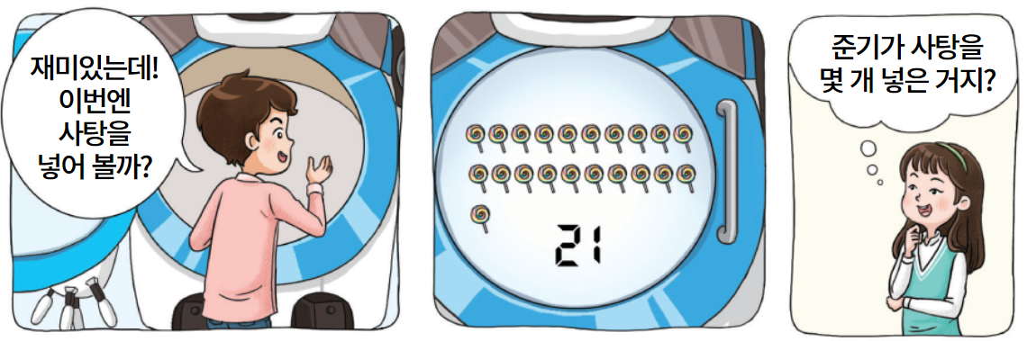
5-1
3. 규칙과 대응
suh_0501_03_0008_201_1
08 탐구 수학(로봇의 규칙을 알아볼까요)
수정사항
그림보기 클릭 시 나타나는 화면 (스크롤 X, 한 페이지 안에 들어가게 해주세요)
1
2
3
4
5
완료

Slide 7
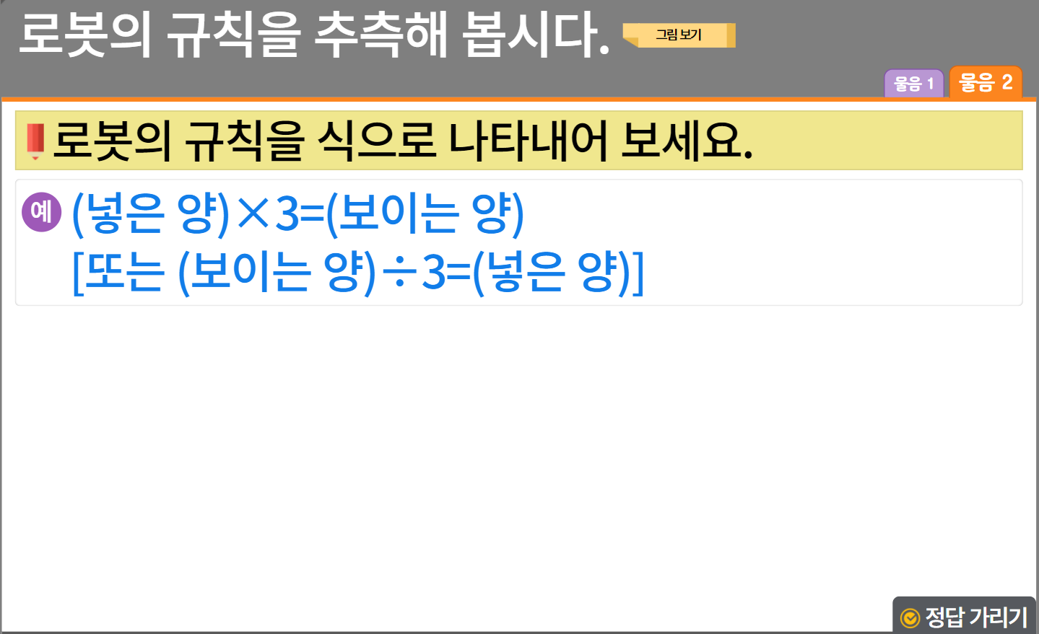
5-1
3. 규칙과 대응
suh_0501_03_0008_201_1
08 탐구 수학(로봇의 규칙을 알아볼까요)
수정사항
1 | 소발문 앞 블릿 디자인 수정
2 | 예 약물 디자인 수정
3 | 정답확인 버튼 디자인 수정 정답 확인 > 정답 가리기로 토글됨
4
5
그림
1
2
완료
3

Slide 8
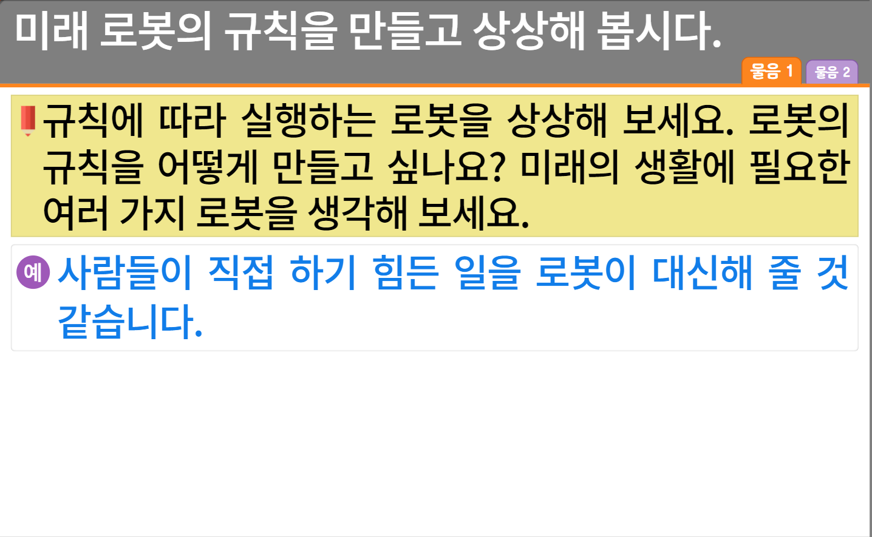
5-1
3. 규칙과 대응
suh_0501_03_0008_202_1
08 탐구 수학(로봇의 규칙을 알아볼까요)
수정사항
1 | 대발문 앞 연필 아이콘 추가
2 | 소발문 앞 블릿 디자인 수정
3 | 예 약물 디자인 수정
4
5
1
2
3
완료

Slide 9





5-1
3. 규칙과 대응
suh_0501_03_0008_202_1
08 탐구 수학(로봇의 규칙을 알아볼까요)
미래 로봇의 규칙을 만들고 상상해 봅시다.
수정사항
1 | 하단 이너탭 추가(페이지 2개)
2 | 말풍선 약물 사용.
3
4
5
물음 1
물음 2
내가 만들고 싶은 로봇을 상상하며 간단한 계획서를 써 보세요.
2
내 로봇의 규칙은
(나오는 양)=(넣은 양)÷2야.
이 로봇으로 우리나라의 쓰레기양을
반으로 줄이고 싶어.
2
나는 로봇의 규칙을
(나오는 양)＝(넣은 양)×10으로
만들 거야. 먹을 것이 부족한
나라의 친구들에게 이 로봇을
보내 줄래.
완료
1

Slide 10





5-1
3. 규칙과 대응
suh_0501_03_0008_202_1
08 탐구 수학(로봇의 규칙을 알아볼까요)
미래 로봇의 규칙을 만들고 상상해 봅시다.
수정사항
스크롤 생기지 않게 수정
1 | 예 약물 사용.
2 | 정답확인 버튼 디자인 수정 정답 확인 > 정답 가리기로 토글됨
3
4
5
물음 1
물음 2
내가 만들고 싶은 로봇을 상상하며 간단한 계획서를 써 보세요.
1
로봇의 이름 | 미세먼지 제거 로봇
로봇의 규칙 | (넣은 양)÷100＝(나오는 양)
로봇의 활용 방법 | 우리나라에 점점 많아지는 미세 먼지를 줄이기 위해서 (넣은 양)÷100＝(나오는 양)이 되는 로봇을 만들고 싶습니다. 그래서 우리나라 곳곳에 로봇을 설치해서 미세 먼지를 줄이고 싶습니다.
완료
2

Slide 11
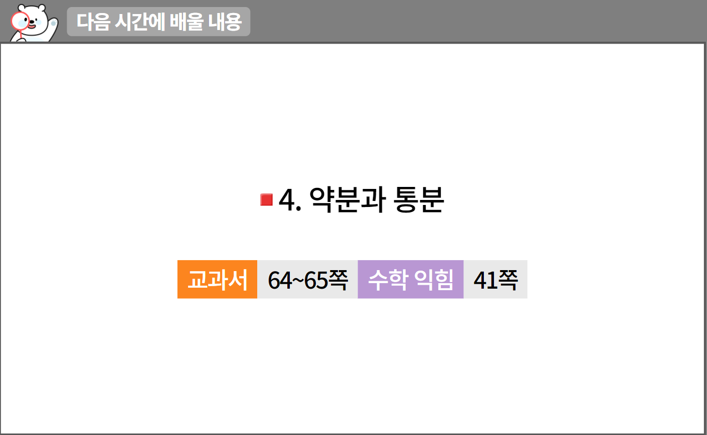
5-1
3. 규칙과 대응
suh_0501_03_0008_301_1
08 탐구 수학(로봇의 규칙을 알아볼까요)
수정사항
1 | 다음 시간에 배울 내용 페이지 디자인 수정
2 | 약물 변경
3
4
5
1
2
완료

